Slide 1



Научные школы как триггер устойчивого развития науки, образования, экономики и общества
Цеховой А.Ф.
д.т.н., профессор КазНИТУ,
Генеральный директор МАИН, Президент СПМ РК.

Slide 2
Содержание
Введение
Почему тема научных школ вошла в повестку Президиума
Научные школы Казахстана: потенциал и проблемы формирования
Развитие ключевых отраслей страны на базе научных школ
Роль МАИН и общественных академий в мониторинге и развитии научных школ
Цифровая инженерия управленческих знаний как новая перспектива отечественной науки
Заключение
2

Slide 3
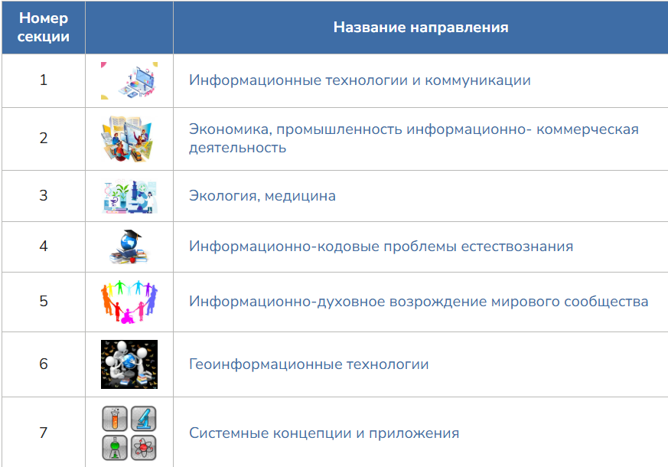
Введение
За прошедший год в Международную Академию Информатизации (МАИН) было принято
68 человек: 24 - действительных члена, 44 - член-корреспондента, 2 - переизбраны из член-корреспондентов в действительные члены, 0 адъюнктов, 0 операторов.
14
16
4
2
15
4
13

Slide 4
Введение
30-летний путь МАИН: от консолидации интеллектуального сообщества к миссии развития научных школ Казахстана (в составе МАИН более 70 взаимодействующих с ней ректоров и проректоров)
МАИН формировалась синхронно с развитием независимого Казахстана, как самоорганизующаяся система взаимодействия науки, общества и бизнеса.
Интеллектуальная база Академии была усилена за счёт экспертного сообщества, международных связей и кадрового пространства выпускников СПМ РК.
Корпоративная Конституция МАИН (14.10.2014) закрепила ценности знания, согласия, международного сотрудничества и интеграции науки с практикой.

Slide 5
Введение
Новая историческая миссия МАИН - содействие формированию, мониторингу и развитию научных школ Казахстана
Главный тезис:
Первое десятилетие МАИН объединяла и консолидировала членов Академии на эффективное применение информационных технологий в своей сфере.
Во втором десятилетии и по настоящее время МАИН продвигает возможности проектного управления и цифровых технологий.
В третьем десятилетии Академия начинает внедрять инструменты инженерии знаний и стандартизации процесса создания субъектом управления собственных знаний с преобразованием их в общенаучные знания на базе отечественных технологий.
Сегодня пришло время активно использовать потенциал Академии для развития человеческого капитала науки и инновации страны
через научные школы.

Slide 6


Почему тема научных школ вошла
как основная в повестку Президиума
6

Slide 7
1. Почему тема научных школ вошла в повестку Президиума
Прошлый Президиум
Наука, образование и бизнес как единая экосистема развития.
Новая Конституция РК
Знания, человек, творчество и ответственность за будущее становятся стратегической рамкой.
МАИН в составе Консорциуме с КазНИТУ и СПМ РК
От обсуждения интеграции перешли к цифровым технологиям управляемого развития.
Управление развитием организаций МСБ и научными проектами можно сделать
наблюдаемым, и стандартизированным
Научные школы
Главная форма сохранения, воспроизводства знаний, кадров, идей, технологий
и научной преемственности.
Проблема Казахстана
Научные школы есть, но их системное развитие требует внимания со стороны
государства, бизнеса и общества.
Тема Президиума
Научные школы как объект управляемого развития Казахстана.

Slide 8


1. Почему тема научных школ вошла в повестку Президиума
Новая Конституция Республики Казахстан усиливает значение человеческого капитала, науки, инноваций, достоинства человека и устойчивого развития.
Конституция МАИН
В 2014 году МАИН приняла Конституцию, закрепляющую ценностное основание сообщества, объединённого наукой, знаниями и ответственностью за Будущее.
Ключевые принципы Конституции МАИН:
уважение к знанию и свободе творчества;
общественное согласие как ресурс развития;
гармонизация межэтнических и межконфессиональных отношений;
международное сотрудничество;
интеграция науки и практики;
ответственность перед будущими поколениями.
Что это означает?
То, что для МАИН было внутренним убеждением, становится курсом государства.

Slide 9
2. Научные школы Казахстана:
потенциал и проблемы формирования
9

Slide 10
2. Научные школы Казахстана:
потенциал и проблемы формирования
Мир давно понял: университеты создают не только дипломы.
Они создают будущие отрасли через научные школы.
США
Кремниевая долина выросла вокруг научных школ Stanford University и University of California
университетские лаборатории + предпринимательская среда = (появились) Google, Intel, NVIDIA
научные школы создают технологические экосистемы
Южная Корея
ставка на университеты и инженерные школы KAIST, POSTECH
подготовка элитных кадров
рост Samsung, Hyundai
научные школы стали базой национального рывка
Германия
сеть институтов Fraunhofer Society и Max Planck Society
прикладная и фундаментальная научные школы
лидерство в машиностроении, химии, индустрии 4.0
научные школы усиливают промышленную
мощь страны
Китай
государственная поддержка научных школ мирового уровня
лидеры в области ИИ, микроэлектроники, энергетики, космоса
научные школы ускоряют геоэкономическое усиление страны
10

Slide 11


2. Научные школы Казахстана:
потенциал и проблемы формирования
Существующие научные школы Казахстана (данные GPT):
Гуманитарные:
Психологическая научная школа КазНУ им. аль-Фараби,
Научная школа экологического права профессора Н.Б. Мухитдинова,
Научная школа М. Жолдасбекова «Степная цивилизация».
Естественно-научные:
Научная школа профессора Р. Мырзакулова - «Теоретическая физика»
Научная школа профессора Т.Н. Нурахметова - «Функциональные материалы»
Научная школа профессора А.Т. Акылбекова - «Радиационная физика твёрдого тела»
Технические и инженерно-технологические научные школы:
Научная школа экстрактивной металлургии им. Луганова в КазНИТУ им. К.И. Сатпаева,
Научная школа по разработке малых космических аппаратов в КазНУ.
Управленческие и системно-аналитические научные школы:
Научная школа Г.М. Мутанова - моделирование и управление технологическими и социально-экономическими системами,
*Формирующееся направление «Казахстанская школа цифровой инженерии управленческих знаний».

Slide 12
2. Научные школы Казахстана:
потенциал и проблемы формирования
Ключевые проблемы формирования научных школ (оценка GPT):
научные школы часто держатся на личности лидера, а не на воспроизводимой системе;
недостаточно выстроена преемственность поколений: ученый — молодой исследователь — магистрант — PhD;
результаты НИР часто фиксируются как отчёты и публикации, но не как развивающиеся интеллектуальные продукты;
слабая связь части школ с индустрией, бизнесом и коммерциализацией;
отсутствует единая база знаний и мониторинга зрелости научных школ;
цифровые следы деятельности научных школ пока не превращаются в управленческое знание.
Научная школа должна рассматриваться не только как научная традиция,
но и как управляемая система развития.

Slide 13
3. Развитие ключевых отраслей страны
на базе научных школ
13

Slide 14
3. Развитие ключевых отраслей страны
на базе научных школ
Научная школа как механизм отраслевого развития
Научная школа создаёт не только научные публикации, а долгосрочную основу развития отрасли: научная идея → исследовательская программа → команда учеников → технологии → прикладные решения → отраслевой эффект
Научные школы обеспечивают:
воспроизводство кадров и исследовательской культуры;
накопление и передачу уникального знания;
связь образования, исследований и инноваций;
создание прикладных технологий и инженерных решений;
экспертную поддержку государства, бизнеса и производства.
Ключевой тезис:
Сильная научная школа измеряется не только публикационной активностью, а способностью воспроизводить знания, кадры, технологии и отраслевые решения.
14

Slide 15
3. Развитие ключевых отраслей страны
на базе научных школ
Научная школа становится драйвером развития, когда её результаты переходят из академической среды в отраслевую практику.
Отраслевые контуры для Казахстана
геология и недропользование → минерально-сырьевая база страны;
металлургия и материалы → промышленная и технологическая независимость;
ИКТ и искусственный интеллект → цифровая экономика;
механика и инженерные системы → новые технические решения;
управление проектами → повышение управляемости развития;
коммуникации и межпрофессиональное взаимодействие → интеграция науки, образования и бизнеса.
Ограничение существующей практики: Ориентация только на публикации и индексы сужает понимание науки. Для развития страны нужны школы, создающие кадры, технологии и практический эффект.
Ключевой тезис:
Чем сильнее научные школы страны, тем выше способность отраслей переходить от ресурсной модели роста к модели роста, основанной на знаниях, технологиях и инновациях.

Slide 16

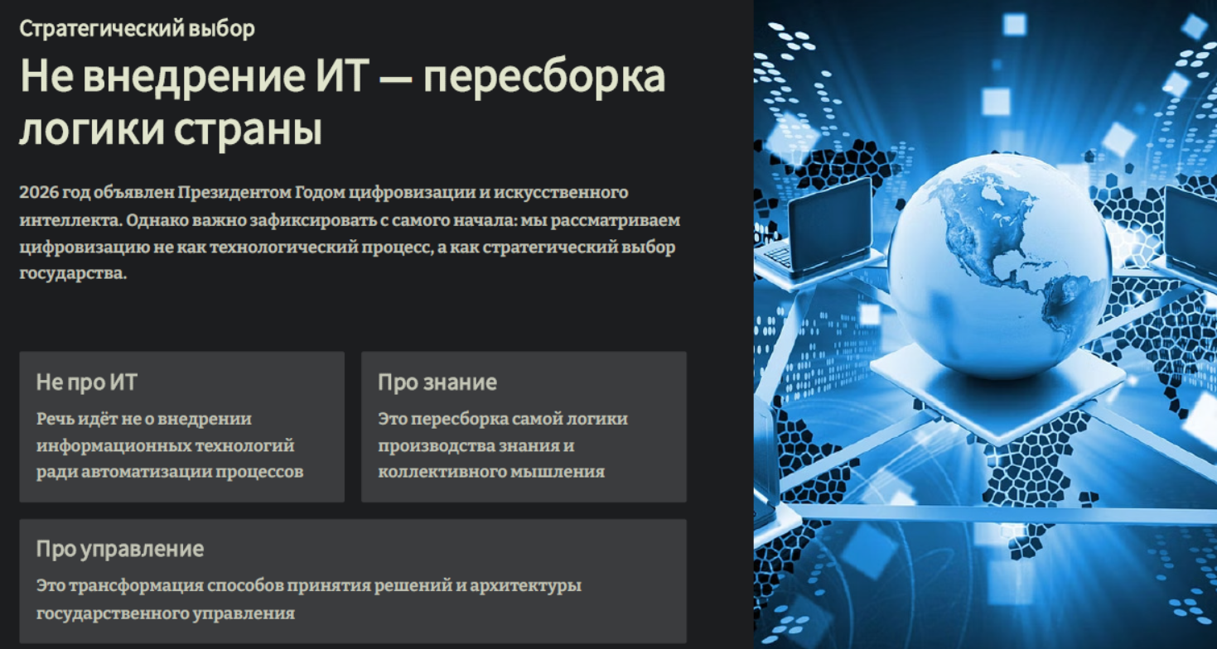
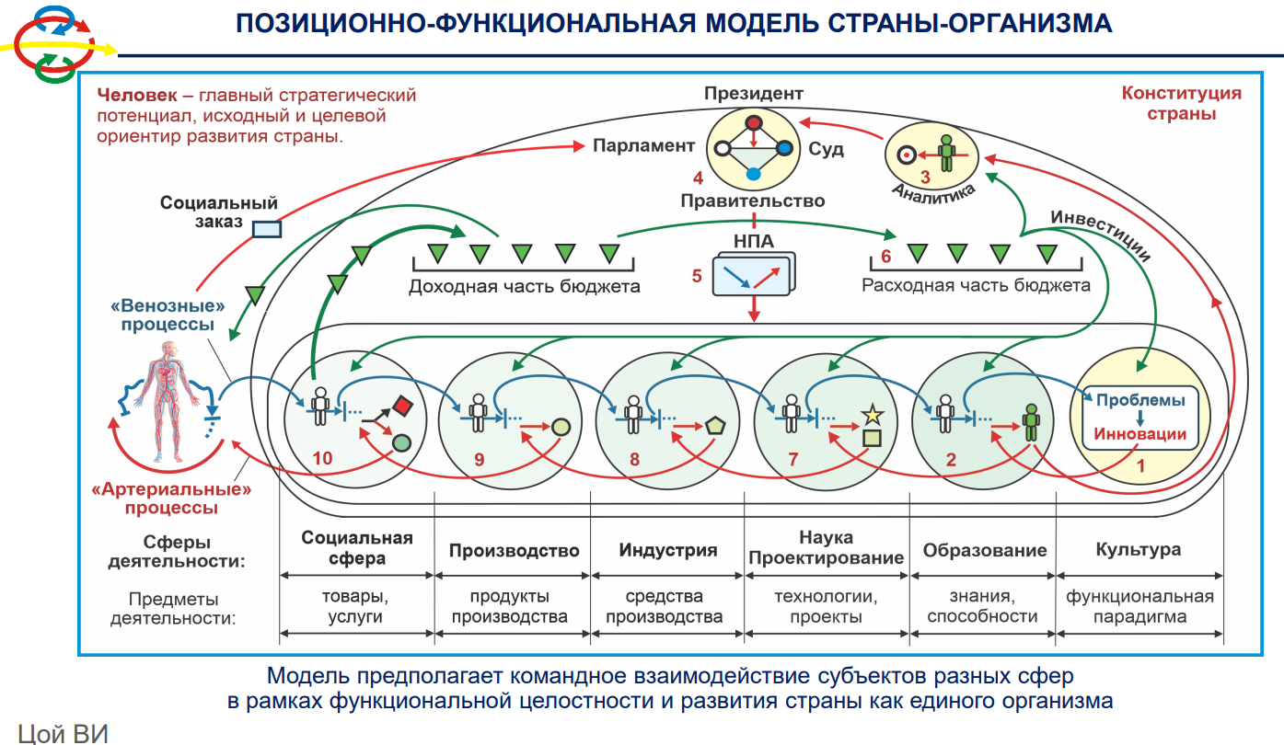
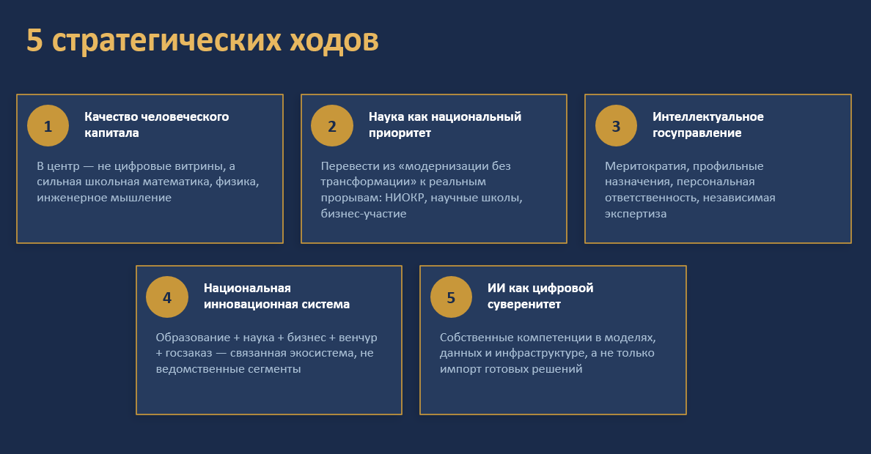
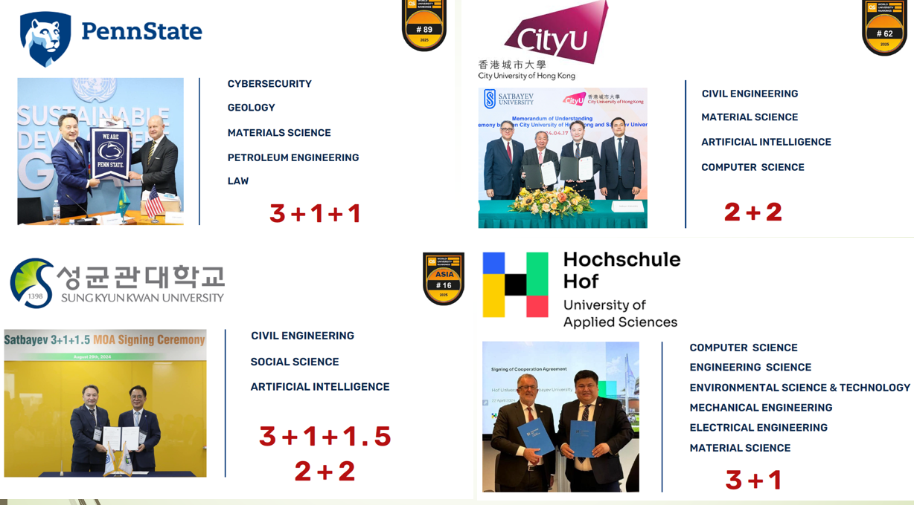
3. Развитие ключевых отраслей страны
на базе научных школ
Сегодняшние спикеры раскроют внутренние символы:

Slide 17
4. Роль МАИН и общественных академий
в мониторинге и развитии научных школ
17

Slide 18
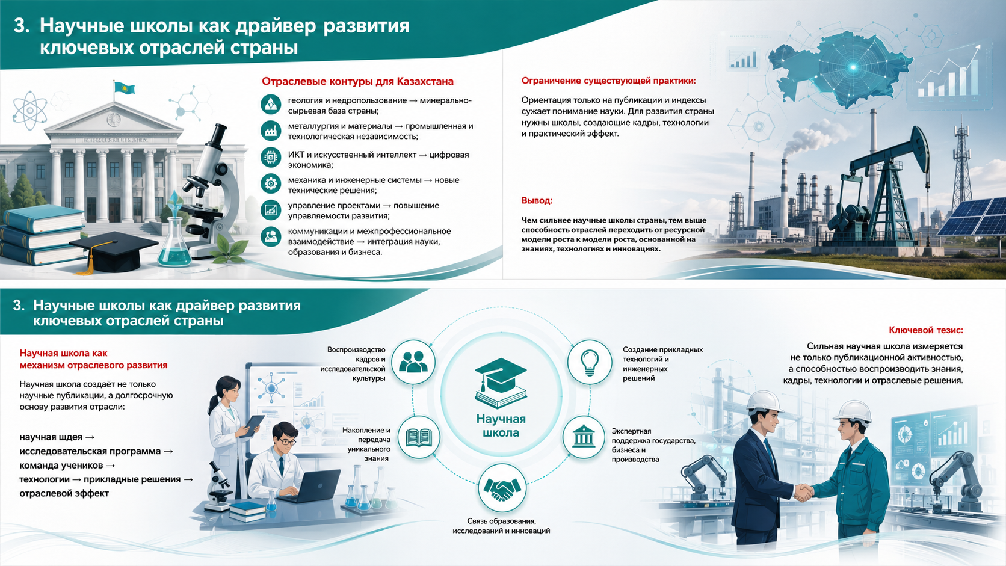
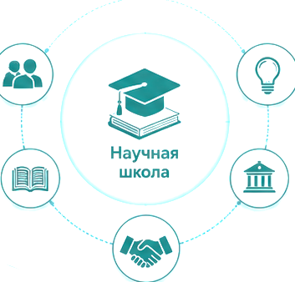
4. Роль МАИН и общественных академий в мониторинге
и развитии научных школ
МАИН как интегратор развития научных школ Казахстана
МАИН может стать площадкой перехода от уважения к научным школам — к системной работе по их развитию.
Академия может способствовать:
диалогу между школами разных вузов;
продвижению междисциплинарных направлений;
международным научным связям;
экспертному признанию лидеров школ;
обмену лучшими практиками развития;
вовлечению бизнеса и профессиональных сообществ;
формированию базы знаний о научных школах страны.
МАИН обладает потенциалом:
объединять учёных, экспертов, практиков и партнёров вокруг значимых научных направлений.
18

Slide 19
4. Роль МАИН и Консорциума АГ-3 в мониторинге
и развитии научных школ
Консорциум АГ-3 как новая организационная модель
Для решения задачи развития научных школ необходима среда, в которой соединяются научный авторитет, современные методы управления и университетское воспроизводство знаний.
МАИН обеспечивает высокий уровень научного доверия, междисциплинарные связи и возможность консолидации интеллектуального актива страны.
Союз проектных менеджеров Республики Казахстан привносит проектно-портфельную методологию, позволяющую рассматривать научную школу как объект развития: со стадиями становления, факторами роста, рисками и измеримыми результатами.
Филиал кафедры МиМЭ Satbayev University создаёт условия для исследовательской апробации подходов, подготовки магистрантов, докторантов и формирования новой исследовательской повестки.
19

Slide 20
5. Цифровая инженерия управленческих знаний как новая перспектива отечественной науки
20

Slide 21
5. Цифровая инженерия управленческих знаний
как новая перспектива отечественной науки
Когнитивный вызов современной науки и управления
В научной среде мы наблюдаем парадокс: при росте публикаций, индексов и данных — ошибки мышления никуда не исчезают.
Аналогично в управлении и бизнесе: опытные профессионалы систематически принимают иррациональные решения.
Это заставляет задать вопрос: является ли человек по умолчанию рациональным субъектом мышления?
Ключевая мысль: Классическая модель рационального субъекта не работает
21

Slide 22


5. Цифровая инженерия управленческих знаний
как новая перспектива отечественной науки
В 2002 году психологу Даниэлю Канеману была присуждена Нобелевская премия по экономике за «интегрирование идей психологических исследований в экономическую науку, в особенности при исследовании формирования суждений и принятия решений в условиях неопределенности».
Ключевые аспекты его работы:
Неприятие потерь (Loss Aversion): Канеман доказал, что люди испытывают гораздо более сильную негативную эмоцию от потери суммы (например, 100 долларов), чем радость от приобретения такой же суммы. Это противоречит классической экономике, где полезность единицы валюты считается одинаковой.
Эвристики и искажения: Он выявил, что человеческий мозг использует «короткие пути» (эвристики) для быстрого принятия решений, что часто приводит к систематическим ошибкам (когнитивным искажениям).
Эффект владения: Люди склонны оценивать вещь выше только потому, что они ею уже владеют.
22

Slide 23
5. Цифровая инженерия управленческих знаний
как новая перспектива отечественной науки
Почему это важно сегодня?
Работы Канемана изменили подход не только в науке, но и в государственном управлении и бизнесе. Например, на базе поведенческой экономики была разработана «теория подталкивания» (Nudge theory), за которую Ричард Талер (коллега Канемана) получил Нобелевскую премию в 2017 году.
Сегодня эти знания используются для создания интерфейсов, управления портфелями проектов, разработки систем мотивации и формирования государственной политики, учитывающей реальную человеческую психологию, а не абстрактные математические модели.
Канеман наиболее полно изложил эти идеи в своей знаменитой книге «Думай медленно... решай быстро», где он разделяет мышление на две системы: быструю, интуитивную (Система 1) и медленную, логическую (Система 2).
23

Slide 24
5. Цифровая инженерия управленческих знаний
как новая перспектива отечественной науки
Происхождение и статус теории двух Систем мышления
Ответ на этот вопрос был предложен в рамках когнитивной психологии
и поведенческой экономики.
Его исследования показали, что человеческое мышление не является единым и непрерывно рациональным процессом.
Вместо этого мы имеем дело с двумя функционально различными системами мышления.
Содержание теории: Система 1 и Система 2
Система 1 — быстрое, автоматическое, интуитивное мышление. Оно работает постоянно и без усилий.
Система 2 — медленное, аналитическое, рефлексивное мышление. Оно требует концентрации, энергии и включается далеко не всегда.
Ключевой тезис: большинство наших решений формируется Систему 1,
а Система 2 часто лишь рационализирует уже принятое решение.
24

Slide 25


5. Цифровая инженерия управленческих знаний
как новая перспектива отечественной науки
В этом контексте методологически оправдан интерес к комплексу отечественных моделей (Омега-1, Омега-2, Омега-3, Оменга-4, Омега-5), которые не конкурируют с теорией двух Систем, а развивают её в прикладном направлении в рамках нового научного направления цифровой инженерии управленческих знаний, опираясь на:
технологию INSIGHT-DNA (1996 г.),
программные решения INViZ (2012 г.) и ФИЯЗ (2021 г.),
платформу ГРИСПУР (2014 г.),
продуктивные модели управления портфелем развития организации МСБ (ИРН AP14871548, 2024 г.),
«Национальный стандарт управления научными проектами», разработанный для Республики Узбекистан (2026 г.),
Практика Agile-управления научно-исследовательскими проектами (ИРН AP26103501, 2027 г.).
25

Slide 26
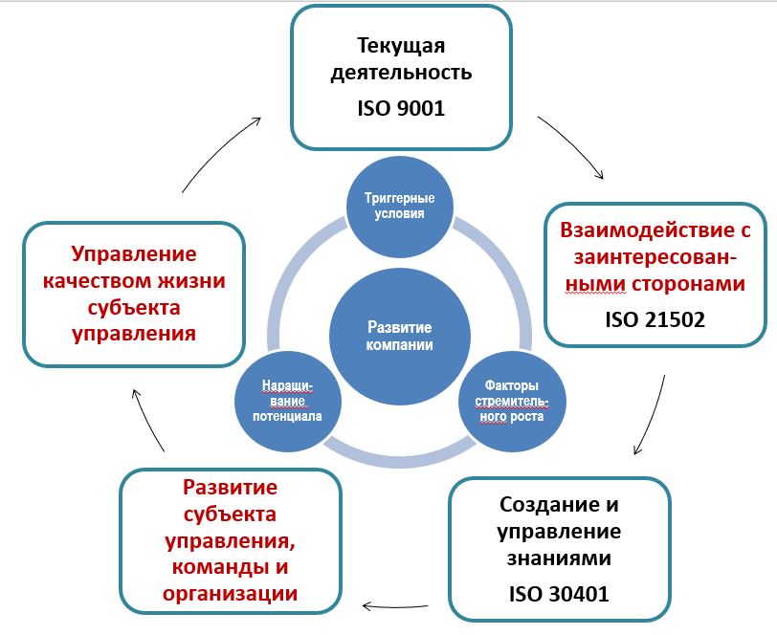
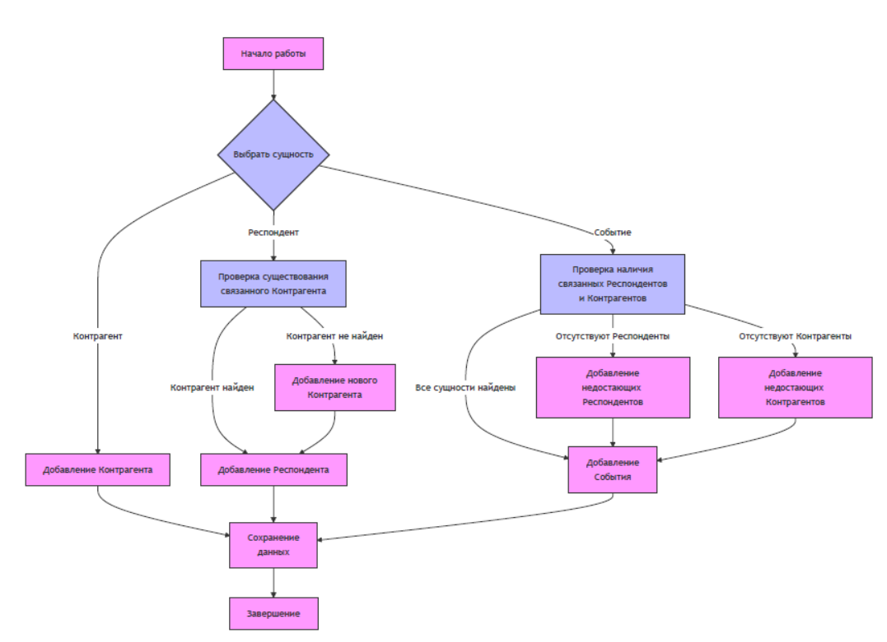
5. Цифровая инженерия управленческих знаний
как новая перспектива отечественной науки
С использованием инструмента INSIGHT DNA:
разработана Технология ПАУПРО — практика Agile-управления портфелем развития организаций, ориентированная на рост и масштабирование.
Реализуется проект ПАУНИР — практика Agile-управления научно-исследовательскими работами и стандартизации научных проектов.
Формируется база ИНВИЗ-web.
«Руководство по формированию заявки на научно-исследовательские проекты»
«Руководство по управлению портфелем научных задач»
«Руководство по созданию и управлению гибкой командой для научных проектов»
Гайд по взаимодействию с заинтересованными сторонами для коммерциализации
INViZ
26

Slide 27
Экосистема взаимодействия науки, образования и бизнеса 1/5
5. Цифровая инженерия управленческих знаний
как новая перспектива отечественной науки
Ключевая ценность ПАУНИР заключается в том, что научно-исследовательская работа рассматривается не только как выполнение гранта, а как управляемый цикл развития научной школы. Этот цикл с интеграции в научную школу и командообразования, затем переходит к формированию заявки, исполнению проекта и коммерциализации результатов. Тем самым ПАУНИР предлагает новый взгляд на НИР: как на воспроизводимый процесс создания научной школы, исследовательской команды, интеллектуальных продуктов и управленческих артефактов.
Развитие научных школ Казахстана может быть не стихийным, а управляемым процессом. Через цифровизацию знаний, портфельную логику, матрицу Z и интеграцию моделей А–Б–В–Г формируется новая отечественная перспектива — Казахстанская школа цифровой инженерии управленческих знаний.

Slide 28
Экосистема взаимодействия науки, образования и бизнеса 1/5
Заключение
Научные школы — это стратегический механизм развития человеческого капитала Казахстана.
Они обеспечивают преемственность знаний, исследовательскую культуру, наставничество и подготовку новых поколений специалистов.
2. Научные школы должны рассматриваться не только как академическая традиция, но и как фактор развития отраслей.
Их значение проявляется в геологии, металлургии, ИКТ, искусственном интеллекте, инженерии, управлении проектами и межпрофессиональной коммуникации.
3. Публикационная активность важна, но она не может быть единственным критерием развития науки.
Для страны нужны научные школы, способные создавать кадры, технологии, интеллектуальные продукты и практический эффект.
4. Главный вызов Казахстана — переход от отдельных сильных лидеров к воспроизводимым научным школам. Школа должна быть не только связана с именем учёного, но и иметь механизм преемственности, командообразования, коммерциализации и отраслевого влияния.

Slide 29
Экосистема взаимодействия науки, образования и бизнеса 1/5
Заключение
5. МАИН и общественные академии могут стать надвузовской площадкой консолидации научных школ.
Их роль — объединять учёных, экспертов, бизнес, общество и международные связи вокруг значимых научных направлений.
6. Консорциум АГ-3 (МАИН + СПМ РК + Филиал кафедры МиМЭ) создаёт основу для мониторинга и управляемого развития научных школ.
Сочетание научного доверия МАИН, проектно-портфельной методологии СПМ РК и исследовательской среды Satbayev University позволяет формировать базу управленческих знаний о научных школах.
7. Цифровая инженерия управленческих знаний открывает новую перспективу отечественной науки.
ПАУПРО, ПАУНИР, INViZ и INSIGHT-DNA позволяют перейти от интуитивного управления развитием к наблюдаемым, воспроизводимым и цифрово поддержанным моделям развития организаций и научных школ.

Slide 30

СПАСИБО ЗА ВНИМАНИЕ! +7 727 3470035 info@academy.kz academy.kz

